Slide 1
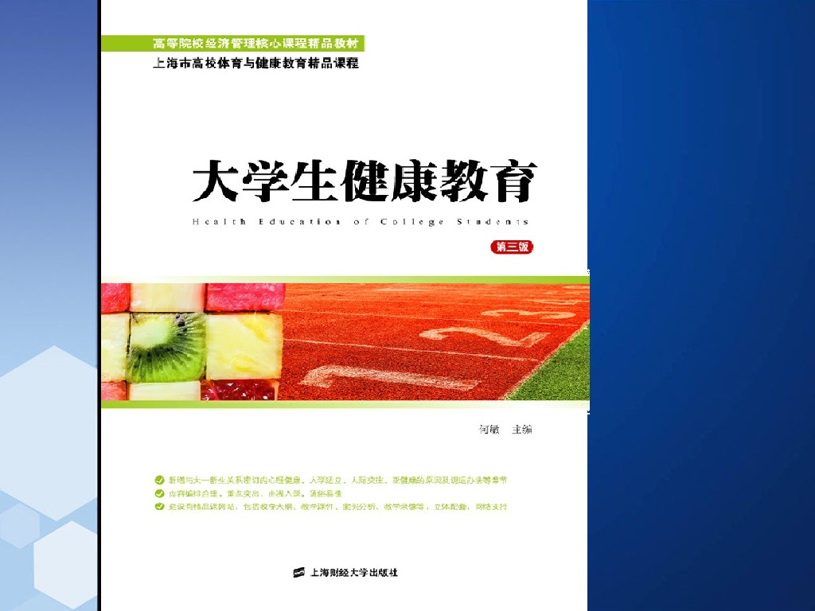

卫生保健
门诊部
沈卫明

Slide 2
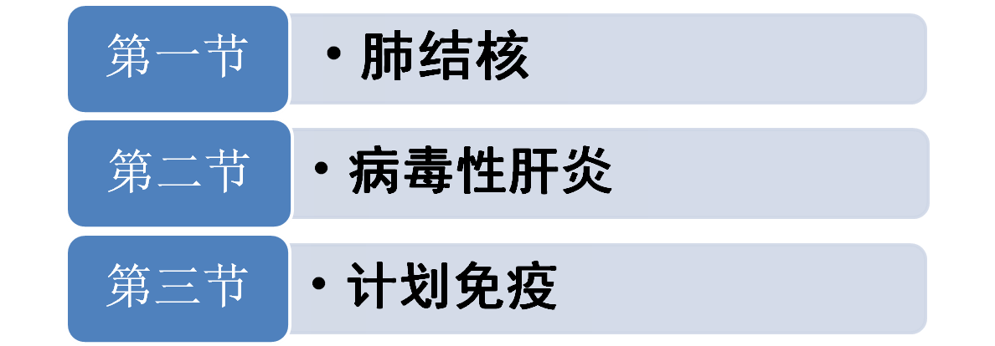
第七章 传染病的防治

Slide 3
第七章 传染病的防治
一.肺结核的基本情况
肺结核的“罪魁祸首”即病原，是一种细菌，叫做结核分支杆菌。
结核是全身任何部位的肺结核的统称。肺结核发生在什么器官，就叫做这一器官的肺结核。如发生在肺部就叫肺结核，发生在骨头，就叫骨结核，等等。

Slide 4
第七章 传染病的防治
一.肺结核的基本情况
肺结核是全界都要重视的传染病
全球人有20亿人感染肺结核
活动性肺结核人约2000万。
每年新发肺结核人800万
每年因肺结核死亡约200万
世界防治肺结核日:世界卫生组织将每年的3月24日定为“世界防治肺结核日”。

Slide 5
第七章 传染病的防治
一.肺结核的基本情况
由于结核分支杆菌主要是随着痰排出体外而播散，因而痰里有结核分支杆菌的患者才有传染性，才是传染源。有咳嗽症状的痰涂片阳性的肺结核患者是最主要的肺结核传染源头。

Slide 6
第七章 传染病的防治
一.肺结核的基本情况
中国：近一半人口感染了结核菌，现有肺肺结核人450万，其中传染性肺结核150万（涂阳患病率122/10万）。
每年新发肺肺结核人145万，其中传染性肺结核65万。
每年因结核死亡13万。

Slide 7
第七章 传染病的防治
一.肺结核的基本情况
中国：肺结核中全国总耐药率27.8％，耐多药率（MDR）10.7％。
国外结核的耐药率为3%左右
世界上22个肺结核高负担国家之一，患病人数居全
球第二位。中国耐药肺结核被列在全球特别引起警示的国
家和地区的第一位.

Slide 8
第七章 传染病的防治
一.肺结核的基本情况
上海：每年因肺结核死亡200余例。每年发现活动性肺肺结核人约5000例，其中传染性肺肺结核人1500余例。
肺结核占甲乙类传染病发病数的15%左右，死亡数则列各类传染病的首位。
外来流动人口肺结核呈上升趋势。
老年肺结核逐年增加。
结核分支杆菌耐药率有上升趋势。
HIV+TB双重感染和AIDS/TB已有发生。

Slide 9
第七章 传染病的防治
二.肺结核的发病方式与表现
外源性互相传播。
内源性复发（为主要发病方式）。
但是：感染≠发病

Slide 10
第七章 传染病的防治
二.肺结核的发病方式与表现
肺结核早期或轻度肺结核，可无任何症状或症状轻微而被忽视

Slide 11
第七章 传染病的防治
二.肺结核的发病方式与表现（活动进展阶段）
（1）发执：午后低热，下午4体温升高，一般为37℃~38℃之间。
（2）咳嗽、咳痰：超过3周，最常见的早期
（3）痰中带血：为痰内带血丝或小血块。

Slide 12
第七章 传染病的防治
三.肺结核的诊断
通过问病史、查体征、痰菌检查(涂片或培养)、胸部X线检查、结核菌素试验,以及其他特殊检查如免疫血清学、纤维支气管镜活检与其他病理检查等。

Slide 13
第七章 传染病的防治
三.肺结核的诊断
痰菌检查是诊断肺结核的主要依据,亦是评价疗效、随访病情的重要指标。
X线检查是诊断肺结核的必要手段。

Slide 14
第七章 传染病的防治
三.肺结核的诊断——如怀疑是肺结核
1.痰涂片找抗酸杆菌及培养，痰中结核杆菌的核酸检测；
2.结核菌素皮试。

Slide 15
第七章 传染病的防治
三.肺结核的诊断——如怀疑是肺结核
3.胸片或胸部CT；是诊断肺结核的必备检查。
4.血液学检查，包括结核抗体和γ—干扰素释放试验检测。

Slide 16
第七章 传染病的防治
四、 肺结核的传播途径
结核菌通过呼吸道传播主要有两种方式
1.飞沫传播。
2.尘埃传播。

Slide 17
第七章 传染病的防治
四、 肺结核的传播途径—飞沫传播
有传染性肺结核患者咳嗽、打喷嚏、谈话、大笑时，从口腔、鼻腔中喷射出很小的含有结核分支杆菌的飞沫，人离患者很近，就可能把含菌的飞沫吸入肺内而受到传染。

Slide 18
第七章 传染病的防治
四、 肺结核的传播途径—尘埃传播
患者把含菌的痰吐在地上，痰干燥后，结核菌就会附在尘埃上，遇到刮风或打扫地面的时候，含菌的尘埃就飞扬起来，如果吸入肺内，就有可能受到传染。

Slide 19
第七章 传染病的防治
四、 肺结核的传播途径—尘埃传播
患者把含菌的痰吐在地上，痰干燥后，结核菌就会附在尘埃上，遇到刮风或打扫地面的时候，含菌的尘埃就飞扬起来，如果吸入肺内，就有可能受到传染。

Slide 20
第七章 传染病的防治
四、 肺结核的传播途径—肺结核患者
当结核菌感染者出现明显肺结核临床症状、经胸部X线照片发现肺部有活动性肺结核变、痰细菌学检查发现结核杆菌或其他病理学检查已发现肺结核灶时。

Slide 21
第七章 传染病的防治
四、 肺结核的传播途径—结核菌感染者
体内已感染了结核菌，但尚未出现肺结核的症状，这些感染者经结核菌素皮肤试验阳性，但胸部X线片未发现肺部有活动性肺结核变，痰细菌学检查出未发现结核杆菌等。

Slide 22
第七章 传染病的防治
五、肺结核的治疗：
一定要治疗，越早治疗，效果越好。
因为靠自身的抵抗力无法完全控制细菌的生长，这样，患者的病情会越来越重，出现的不适感觉也会越来越多。

Slide 23
第七章 传染病的防治
五、肺结核的治疗：意义重大
对肺肺结核及时、准确的诊断和彻底治愈患者,不仅在于恢复患者健康,而且是消除传染源、 控制肺结核流行的最重要的措施。

Slide 24
第七章 传染病的防治
五、肺结核的治疗：
控制患者肺内结核菌的生长，促使肺部病灶愈合。通过治疗，减少咳嗽、打喷嚏时患者排放的细菌数量，患者自己的疾病得到控制，也减少了传染给周围人群的机会 。

Slide 25
第七章 传染病的防治
五、肺结核的治疗：
初次患者，细菌对药物敏感，抗结核药物治疗后2周内结核菌大量地被杀灭，传染性也随着细菌的减少而大大降低，对周围健康人的威胁也大减小。

Slide 26
第七章 传染病的防治
五、肺结核的治疗：耐药问题
由于目前抗菌药物的不规范，加之细菌的变异，结核杆菌出现了耐药。如果出现耐药，治疗效果明显减低。

Slide 27
第七章 传染病的防治
五、肺结核的治疗：耐药产生的原因
（1）治疗方案不合理：药物联合、不恰当
（2）对患者的治疗缺乏管理或管理不善，
（3）抗结核药物供应不足，患者就自行停
（4）患者经济困难造成间断、不规则用药。

Slide 28
第七章 传染病的防治
五、肺结核的治疗：耐药产生的原因
（5）药物不良反应：不良反应导致患者无法坚持用药。
（6）原始耐药：从未接受过治疗感染了耐药菌，被传染的人就得了耐药结核。

Slide 29
第七章 传染病的防治
五、肺结核的治疗：耐药后
1.避免耐药产生的原因
2.肺结核的治疗时间加长
3.多种药物联合治疗

Slide 30
第七章 传染病的防治
五、肺结核的治疗：并发艾滋病
1.在新发成年病人中,艾滋病感染者占12%。
2.肺结核是人类免疫缺陷病毒感染或艾滋病患者最常见的机会性感染和杀手。
3.肺结核和艾滋病双重感染相互促进。

Slide 31
第七章 传染病的防治
六、肺结核的预防
隔离结核患者，有物理隔离和化学隔离。痰里发现有结核杆菌的患者都应采取适当分餐、分床、分室称为物理隔离，应用抗结核药物可迅速杀灭结核菌称为化学隔离。

Slide 32
第七章 传染病的防治
六、肺结核的预防
2.保持居室空气新鲜和良好的卫生习惯，避免去拥护环境或减少停留时间，咳嗽或打喷嚏时应避免面对他人，不随地吐痰，保持手部卫生。

Slide 33
第七章 传染病的防治
六、肺结核的预防
3.提高身体的抵抗力。通过加强营养，参加适当的体育锻炼，可以提高身体的自然抵抗力。⑷ 药物预防。对于有结核菌新近感染或有密切接触史的个体可考虑预防性治疗。

Slide 34
第七章 传染病的防治
六、肺结核的预防
⑸ 卡介苗接种。减毒活菌苗，产生轻微感染，从而产生特异性免疫力，以减少肺结核的发病。产生了对结核杆菌的特异性免疫力。一次成功的BCG接种，它的保护期可维持10-15年。

Slide 35
第七章 传染病的防治
六、肺结核的预防
⑸ 卡介苗接种。是一种已经减过毒的活菌苗，产生一次轻微的原发感染，从而产生特异性免疫力，以减少肺结核的发病。体内就自动产生了对结核杆菌的特异性免疫力。

Slide 36
第七章 传染病的防治
六、肺结核的预防—物理消毒杀灭结核杆菌
1.煮沸消毒：煮沸是经济、简便、有效的灭菌方法，结核杆菌在煮沸100℃的条件下立即死亡。70℃10分钟、60℃35分钟或90℃以上消毒法。

Slide 37
第七章 传染病的防治
六、肺结核的预防—物理消毒杀灭结核杆菌
2.干热消毒：干热应用于消毒书报、毛皮、皮革和毛织品等物品的消毒。对吐在纸中的痰液和一些不贵重的金属物品等可采用焚烧法消毒

Slide 38
第七章 传染病的防治
六、肺结核的预防—物理消毒杀灭结核杆菌
3.阳光和紫外线：结核杆菌对阳光和紫外线是相当敏感的，阳光直射10分钟可把痰里的结核杆菌杀死，经2小时可把痰块中的结核杆菌杀死。紫外线照射杀菌距离为1m，范围为1㎡，约20分钟即可把结核杆菌杀死。

Slide 39
第七章 传染病的防治
六、肺结核的预防—物理消毒杀灭结核杆菌
4. 化学消毒：石碳酸、苛性钠、甲酚（来苏尔）、漂白粉和氯化胺等，适合于患者痰液和排泄物的消毒。

Slide 40
第七章 传染病的防治
六、肺结核的预防—学校预防肺结核要点
（1）积极发现并治愈在校学生和教职工中的肺结核患者。如果发现连续咳嗽、咳痰两个星期以上或者有咯血等症状的学生和教职工，应高度怀疑肺结核可能，患者应及时到肺结核防治专业机构检查。

Slide 41
第七章 传染病的防治
六、肺结核的预防—学校预防肺结核要点
2.一旦确诊学生或教职工得了肺结核，一定要休学并接受正规治疗，避免蔓延同时及时报告校医疗机构，做好接触者的筛查工作。患者的复学或者复工要凭据专科医生的证明。

Slide 42
第七章 传染病的防治
六、肺结核的预防—学校预防肺结核要点
3. 积极开展环境卫生，改善学生的学习和生活环境，对教室和集体宿舍要经常通风换气，保持室内空气新鲜。

Slide 43
第七章 传染病的防治
六、肺结核的预防—学校预防肺结核要点
4.养成良好的卫生习惯，咳嗽、打喷嚏时应该将手纸巾捂住嘴巴和鼻子，避免肺结核菌通过飞沫传染其他人。

Slide 44
第七章 传染病的防治
六、肺结核的预防—学校预防肺结核要点
5.加强体育锻炼，生活要有规律，注意饮食营养和睡眠充足，保持健康心理，增强机体抵抗力。

Slide 45
第七章 传染病的防治
二.肝炎 病毒性肝炎的种类
甲肝HAV无慢性携带,有疫苗,用丙球增加免疫
乙肝HBV慢性携带,有疫苗,用HBIG(乙肝免疫球蛋白)增加免疫
丙肝HCV慢性携带
丁肝HDV慢性携带
戊肝HEV无慢性携带
己肝HFV
庚肝HGV
TTV肝炎 输血后肝炎

Slide 46
第七章 传染病的防治
二.肝炎 甲型肝炎
由甲型肝炎病毒引起，都是由消化道传播的肝炎，通常是通过粪便污染的食物或水经口传播的，其特点是起病急，起病前多有发热、全身无力、消化道症状明显、食欲下降、恶心、腻油、可伴有腹泻，继之出现尿黄、皮肤巩膜黄染、呕吐、肝区疼痛、肝功能异常，这就是急性黄疸性肝炎，也有一部分不出现黄疸称为急性无黄疸性肝炎，本型预后良好，一般不引起肝脏慢性病变。其中接种甲肝疫苗能比较成功地预防该肝炎的传染。

Slide 47
第七章 传染病的防治
二.肝炎 乙型肝炎
由乙型肝炎病毒（HBV）引起，是传播最广泛，传播途径复杂的肝炎，除血液传播为其主要传播途径外，密切接触，饮食亦为其传播途径，与甲肝相比，有以下特点：起病相对较慢，潜伏期长；急性期可有发热、腹泻、恶心、纳差等症状，但发生率低于甲肝；部分患者可变成慢性，反复发作，成为慢性活动性肝炎或迁移性肝炎，乙肝病毒携带者，仍可将病毒传染给他人；慢性患者少部分可演变成肝硬化和肝癌。

Slide 48
第七章 传染病的防治
二.肝炎 丙型肝炎
丙型肝炎是由丙型肝炎病毒引起（HCV），一般通过血液传播，其特点：患者多有输血、输血制品史；起病隐匿，病情相对较轻，肝功能异常主要表现为转氨酶（ALT）呈中度或轻度升高，很少患者出现黄疸；慢性化率高，治疗效果差；与肝硬化、肝癌关系密切，据统计，慢性丙型肝炎20%将变成肝硬化，肝硬化中又有20%将发展成肝癌。
预防丙肝的疫苗目前正在研发过程中。

Slide 49
第七章 传染病的防治
二.肝炎 丁型肝炎
丁型肝炎 是由丁型肝炎病毒（HDV）引起，其特点：缺陷性，HDV是一种缺陷病毒，它必须在有乙型肝炎病毒感染存在的情况下，才可能感染人，因此丁型肝炎严格讲不是一种独立的疾病。感染性，一种是和乙肝病毒同时感染，另一种是在慢性乙肝病毒感染的基础上再感染。在乙肝病人中再感染了丁肝病毒，可使病毒加重，甚至于发展成重症肝炎，此型肝炎在几种肝炎中最少见，但最危险，因为同时有两种疾病在起作用。

Slide 50
第七章 传染病的防治
二.肝炎 戊型肝炎
戊型肝炎 是由戊型肝炎 引起的，戊型肝炎和甲型肝炎有许多相似之处，经消化道传播，一般不导致慢性肝炎，但有不同于甲肝的地方：平均病情重于甲肝，黄疸发生率高，病情恢复比甲肝慢；易发生胆汁淤阻，使黄胆不能顺利排出；孕妇特别是中晚期妊娠患罹戊肝往往后果严重。

Slide 51
第七章 传染病的防治
二.肝炎 己型、庚型和TTV肝炎
上述五型肝炎确定后，仍有一部分肝炎无法分类，说明尚有其他的病毒肝炎类型，有关己型肝炎病毒的特性和它引起的肝炎特点尚待进一步观察研究。
1995年初美国学者首先发现一种输血后肝炎的致病病毒，称为庚型肝炎病毒（HGV），经研究我国HGV也有较高的感染率，但目前尚在研究中。
TTV是1997年底发现的一种新的与输血后肝炎有关的病毒，初步研究表明，TTV的许多特征与乙肝病毒相似，既可引起暴发型肝炎、急性肝炎、慢性肝炎，也可造成慢性病毒携带者，该型也在研究中。

Slide 52
第七章 传染病的防治
二.肝炎 中国乙肝发病情况
乙型病毒性肝炎是由乙型肝炎病毒引起的一种世界性疾病。发展中国家发病率高，据统计全世界无症状携带者(HBsAg携带者)超过2.8亿,我国占1亿以上。多数无症状，其中1/3出现肝损害的临床表现。
特点为起病较缓，以亚临床型及慢性型较常见。无黄疸型HBsAg持续阳性者易慢性化。本病主要通过血液及日常生活密切接触传播，另一方式为母婴传播。乙肝疫苗的应用是控制和预防乙型肝炎的根本措施。

Slide 53
第七章 传染病的防治
二.肝炎 乙肝发病与治疗的矛盾
许多保健食品和没有药审批号的中西药或治疗方法声称具抗病毒与免疫调节作用
某些声称有抗病毒作用的药物实际上只有降酶作用
许多声称有效的药物经不起时间与科学的检验
大众对乙肝的传播途径不清，高危人群对疫苗接种的重要性理解不深

Slide 54
第七章 传染病的防治
二.肝炎 早期发现乙肝的主要渠道
76％的患者是通过常规体检检查出自己患有乙肝
单位例行体检
招工或考试体检
献血
在检查其他疾病时

Slide 55
第七章 传染病的防治
二.肝炎 乙肝的根本致命原因
乙肝病毒感染及持续复制
引起的肝细胞的炎症损害

Slide 56
第七章 传染病的防治
二.肝炎 乙肝传染源
1.急性患者
2.慢性患者
3.病毒携带者

Slide 57
第七章 传染病的防治
二.肝炎 乙肝的传播途径
1.血液:全血、血浆、血制品、血透。
2.医源性：拨牙、内镜检查、手术、预防
接种、纹身、污染HBV的注射器针头。
3.母婴：50%的由此引起。
4.密切生活接触：唾液、精液、初乳、汗液、血性分泌液（月经）。

Slide 58
第七章 传染病的防治
二.肝炎 乙肝的实验室检查
1.常用生化检测项目
2.病毒标记检测

Slide 59
第七章 传染病的防治
二.肝炎 常用生化检测项目
总胆红素，结合/直接胆红素，代尔塔胆红素。
丙氨酸转移酶(ALT)
天冬氨酸转移酶(AST) (GOT)
谷氨酰转移酶(GGT) (γ-GT)
碱性磷酸酶(ALP) (AKP)
乳酸脱氢酶(LDH)
肌酸激酶(CK)
以上几个酶组合的临床意义。

Slide 60
第七章 传染病的防治
二.肝炎 病毒标记检测
表面抗原（HBsAg） 体内是否存在乙肝病毒
表面抗体(HBsAb) 是否有保护性
е抗原（HBeAg） 病毒是否复制及具有传染性
е抗体（HBeAb） 病毒复制是否受到抑制
核心抗体（HBcAb） 是否感染过乙肝病毒
HBV-DNA+ 反映出肝脏内是否乙肝病毒的存在以及是否在进行复制。

Slide 61
第七章 传染病的防治
二.肝炎 乙肝大三阳和乙肝小三阳
1.大三阳 表面抗原（HBsAg）
е抗原（HBeAg）
核心抗体（HBcAb）
2.小三阳 表面抗原（HBsAg）
е抗体（HBeAb）
核心抗体（HBcAb）

Slide 62
第七章 传染病的防治
二.肝炎 急性乙肝的治疗
早期严格卧床休息最为重要，症状明显好转可逐渐增加活动量，以不感到疲劳为原则，治疗至症状消失，隔离期满，肝功能正常可出院。经1～3个月休息，逐步恢复工作。一般急性肝炎可治愈。

Slide 63
第七章 传染病的防治
二.肝炎 慢性乙肝的治疗
抗病毒复制
（1）干扰素类药物。
（2）核苷类似物。
提高机体免疫功能
（1）胸腺肽：通过影响cAMP而增强T细胞活性。
（2）白细胞介素2(IL-2) 能刺激免疫效应细胞增殖及诱生γ-干扰素。
（3）淋巴因子激活性杀伤细胞
保护肝细胞
促进肝细胞再生

Slide 64
第七章 传染病的防治
二.肝炎 乙肝预防
1.管理传染源：医源单位、饮食行业、保育
人员、幼托机构
2.切断传播途径：
（1）血制品：
（2）防止医源传播：医疗器械
（3）阻止母婴传播途径
3.保护易感人群
（1）主动免疫：乙肝疫苗（0，1月，6月）
（2）被动免疫：乙肝免疫球蛋白。

Slide 65
第七章 传染病的防治
二.肝炎 乙肝疫苗接种的适应证
1.新生儿；
2.医务人员，接触血液的人员；
3.多次接受输血及血制品的患者；
4. HBsAg阳性者家庭成员，尤其是配偶。

Slide 66
第七章 传染病的防治
三.计划免疫 一般反应
包括局部反应和全身反应。
局部反应有局部疼痛、 红肿及硬结。
全身反应包括发热、 头痛、 头晕、 乏力、 周身不适、 烦躁不安等;
通常无需特殊处理 ,或仅给予对症处理 。

Slide 67
第七章 传染病的防治
三.计划免疫 严重的过敏反应
主要表现是接种后数秒、 数分钟至 30分钟发生 ,皮肤多出现潮红、 肿起发痒、 皮疹和眼睑水肿 ,因喉头水肿、 支气管痉挛和肺水肿而出现喉头阻塞、 喘鸣、 胸闷和心悸 ,血压明显降低、 心动过速等。这就要求接种完需医学观察30分钟。
发生后须用肾上腺素、 类固醇激素治疗。

Slide 68
第七章 传染病的防治
三.计划免疫 接种后献血的规定
接受麻疹、腮腺炎、黄热病、脊髓灰质炎等活疫苗最后一次免疫接种二周后，
或风疹活疫苗、狂犬病疫苗最后一次免疫接种四周后可献血；被狂犬咬伤后经狂犬病疫苗最后一次免疫接种一年后方可献血
健康者接受乙型肝炎疫苗、甲型肝炎疫苗免疫接种后不需要推迟献血。
接受乙型肝炎免疫球蛋白注射者一年后方可献血。

Slide 69
卫生保健
谢谢

